Slide 1
Introducción a la Psicología
2024

Slide 2
“¿Qué es la Terapia Sistémica?” Biscotti, O.
“Introducción a los Conceptos Básicos de la Teoría General de Sistemas” Arnold, M. y Osorio, F.

Slide 3
La'Teoría'General'de'Sistemas'(TGS)’ tiene su origen en los mismos orígenes de la filosofía y la ciencia.
‘La palabra Sistema proviene de la palabra 'systêma,'que'a'su'vez'procede'de'synistanai'(reunir)'y'de’ synistêmi'(mantenerse'juntos).'

Slide 4
Específicamente'se'le'atribuyen'a'George'Wilhem'Friedrich'Hegel’ (1770'–'1831)'el'planteamiento'de'las'siguientes'ideas:'
•'El'todo'es'más'que'la'suma'de'las'partes'
•'El'todo'determina'la'naturaleza'de'las'partes'
•'Las'partes'no'pueden'comprenderse'si'se'consideran'en'forma’ aislada'del'todo'
•'Las'partes'están'dinámicamente'interrelacionadas'o'son'interdependientes'

Slide 5

SISTEMAS
Conjuntos de ELEMENTOS que guardan estrechas relaciones entre sí, que mantienen al sistema directo o indirectamente unido de modo más o menos estable y cuyo comportamiento global persigue, normalmente, algún tipo de objetivo.
Con relación al ambiente o grado de aislamiento los sistemas pueden ser cerrados o abiertos, según el tipo de intercambio que establecen con sus ambientes.

Slide 6
Aportes
COMUNICACIONALES
CIBERNÉTICA
CONSTRUCTIVISMO
Lo que la sistémica realza en esta mirada son los intercambios comunicacionales, por lo cual otra de las fuentes de la construcción de este enfoque es la “teoría de la Comunicación Humana”.
AXIOMAS.
Es el estudio de una particular complementariedad recursiva que atañe a la interrelación de estabilidad y “cambio”.
“Todo cambio admite ser entendido como empeño en mantener cierta constancia, y toda constancia, como mantenida por el cambio”. Homeostasis Retroalimentación
Presupone una posición de mayor HORIZONTALIDAD del terapeuta con el sistema consultante: éste ya no tiene una postura DIRECTIVA, sino de “NO SABER”.
No tener una posición de colonización con la familia, sino de CO-CONSTRUIR con ella una visión diferente de sí misma y de los problemas que la aquejan.

Slide 7
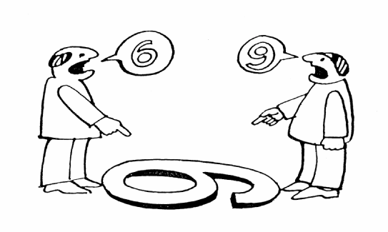
Bateson afirmaba que: creamos el mundo que percibimos, no porque no exista una realidad externa, sino porque SELECCIONAMOS y REMODELAMOS la realidad que vemos para conformarla a nuestras creencias acerca de la clase de mundo en el que vivimos.
Enfatiza el rol del observador en la CONSTRUCCIÓN de la realidad observada.
El observador PARTICIPA en la
construcción de lo observado.

Slide 8
PROPIEDADES DE LOS SISTEMAS
TOTALIDAD
CAUSALIDAD CIRCULAR
EQUIFINALIDAD

Slide 9
TOTALIDAD
Propiedades de los sistemas
El todo es más que la suma de las partes.
El estudio de cada uno de los miembros de cualquier sistema, NO da cuenta del estudio del sistema como tal.
La conducta final NO es la sumatoria de las conductas de cada integrante, sino algo organizado por la mutua influencia de unos con otros.

Slide 10
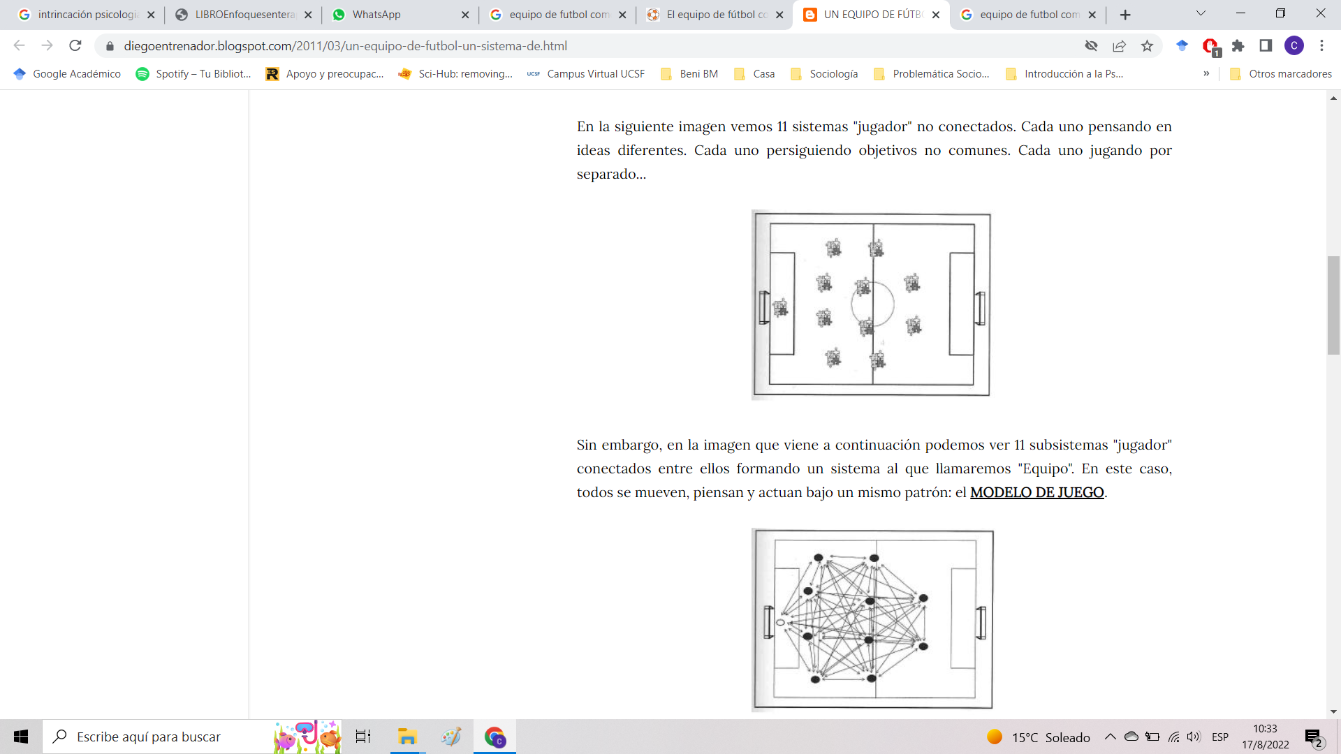
Ej. equipo de fútbol

Slide 11
CAUSALIDAD CIRCULAR
CAUSALIDAD LINEAL
CAUSALIDAD CIRCULAR
“Una” causa origina “un” efecto.
CAUSA → EFECTO
El tradicional modelo médico biológico- positivista: recortado y descontextualizado.
Cada elemento del sistema es causa y efecto al mismo tiempo, en tanto que recibe y emite permanentemente.
A B

Slide 12
Paúl Watzlawick fue pionero en distinguir la causalidad lineal y causalidad circular, para explicar con ello las diversas pautas repetitivas de interacción posibles y marcando un antes y un después en la interpretación de las dificultades en las relaciones personales.
La visión circular de los problemas está marcada por cómo el comportamiento de un individuo influencia las acciones de otro, que por su parte influye también sobre el primero.
Por tanto, la terapia sistémica ofrece una visión circular, interactiva, en el interior del sistema o grupo que tiene sus reglas de transformación y se autocontrola a través de fenómenos de retroalimentación para mantener un estado de equilibrio

Slide 13
Ej. equipo de fútbol
Se enseñan y se entrenan de forma separada las diferentes habilidades, intentando que esas mejorías impliquen mejores desempeños tanto individuales como colectivos.
Pases cortos, largos, penales.
Se entrena a los sujetos en las situaciones de juego real para que se tenga en cuenta el contexto, las relaciones entre los jugadores, las diferentes jugadas posibles, etc.

Slide 14
EQUIFINALIDAD
Diferentes condiciones iniciales pueden organizar un mismo estado final y, por el contrario, diferentes estados finales pueden ser producidos por una misma situación de partida (multifinalidad).
Un sistema vivo a partir de distintas condiciones iniciales y por distintos caminos llega a un mismo estado final.

Slide 15
Ej. equipo de fútbol
Estado INICIAL
Estado FINAL
Formación + defensiva
Formación + ofensiva
Ganan
Formación de medio campo
Ganan
= Estrategia
Empatan
Pierden

Slide 16
CONCEPTOS BÁSICOS

Slide 17
CONTEXTO
Es el medio que le otorga sentido a los intercambios.
El contexto define cómo debe ser entendida cualquier conducta o mensaje. O sea que las conductas no tienen el mismo significado en todos los contextos.
La terapia sistémica siempre tiene presente el contexto en que aparecen los problemas; por eso es una mirada relacional y contextualizada.
Ej. partido de fútbol o entrenamiento.

Slide 18
Estructura
Clases particulares de interrelaciones más o menos estables de los componentes que se verifican en un momento dado constituyen la estructura particular del sistema en ese momento, alcanzando de tal modo una suerte de "totalidad" dotada de cierto grado de continuidad y de limitación.
Subsistemas
Conjuntos de elementos y relaciones que responden a estructuras y funciones especializadas dentro de un sistema mayor.
Frontera
Línea que separa al sistema de su entorno y que define lo que le pertenece y lo que queda fuera de él.

Slide 19
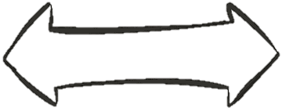
Ej. equipo de fútbol
Durante un período prolongado de tiempo, se espera que se mantengan los mismos miembros del equipo.
SUBSISTEMAS:
JUGADORES
ENTRENADORES
DIRECTIVOS DEL CLUB

Slide 20
RETROALIMENTACION
Son los procesos mediante los cuales un sistema abierto recoge información sobre los efectos de sus decisiones internas en el medio, información que actúa sobre las decisiones (acciones) sucesivas.
negativa (-)
Asociado a los procesos de AUTORREGULACIÓN u HOMEOSTÁTICOS.
Implica el mantenimiento de determinados objetivos.
positiva (+)
Asociado a fenómenos de CRECIMIENTO y DIFERENCIACIÓN.
Se mantiene el sistema y se MODIFICAN sus metas/fines.
Ej. En un partido que va 0-0, el equipo continúa con = estrategia.
Ej. Frente a un gol del adversario, el equipo decide cambiar de estrategia.

Slide 21
“El Enfoque Sistémico En Los Estudios Sobre La Familia”
Espinal, I., Gimeno, A. y González, F.

Slide 22
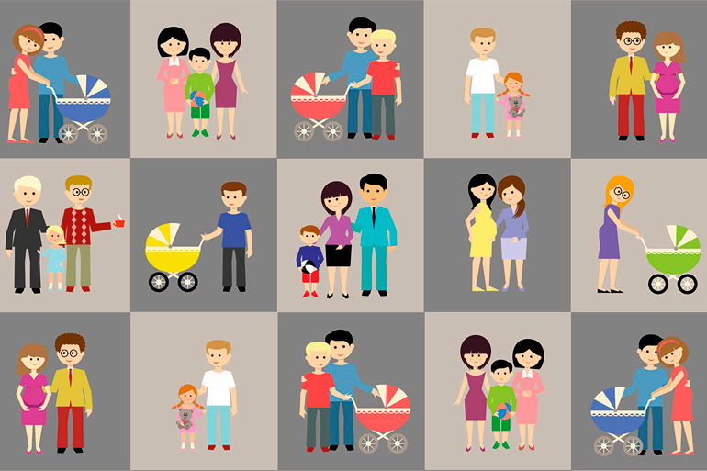
Familia
Se define como un sistema.
“La familia es un conjunto organizado e interdependiente de personas en constante interacción, que se regula por unas reglas y por funciones dinámicas que existen entre sí y con el exterior”.

Slide 23
Características del sistema familiar
CONJUNTO
La familia es una totalidad que aporta una realidad más allá de la suma de los miembros que componen la familia. Esta totalidad se construye mediante un sistema de valores y creencias compartidos, por las experiencias vividas a lo largo de la vida, y por los rituales y costumbres que se transmiten generacionalmente.
Esta cultura familiar fraguada con el tiempo da una identidad al grupo, fortaleciendo el sentido de pertenencia de sus miembros.

Slide 24
Personas
Sujeto ACTIVO con capacidad de MODIFICAR el sistema y de CAMBIAR las metas y los procedimientos internos, sin que el sujeto quede reducido a un mero producto de la globalidad.
Interacción
Los miembros de la familia permanecen en contacto entre sí, que suponen una MUTUA INFLUENCIA y no una mera causalidad lineal, sino BIDIRECCIONAL o CIRCULAR.
Las terapias sistémicas tratan de cambiar el sistema familiar, más que a los miembros designados como enfermos -pacientes sintomáticos- y a reestructurar las interacciones que implican a TODOS, adultos y niños, enfermos y sanos, dominantes y dominados

Slide 25
ESTRUCTURADO
Lo mismo que cualquier sistema, la familia lleva consigo una estructura, una organización de la vida cotidiana que incluye:
Reglas de interacción que regulan las relaciones entre los familiares y las relaciones con el exterior y que indican quién pertenece y quién queda excluido del grupo familiar.
Jerarquización de las relaciones entre sus componentes. La estructura familiar es asimétrica y la funcionalidad del sistema requiere que así lo sea, siendo mayor la competencia en aquellas familias cuyo liderazgo recae en los adultos (estilo democrático, sistema + funcional).

Slide 26
Autoorganizado
La familia plantea sus METAS y los MEDIOS para lograrlas. Es agente de su propio desarrollo y cambios a través de estrategias, normas, recursos y procedimientos aportados por todos sus miembros.
La familia es un sistema capaz de adaptarse a las exigencias del desarrollo individual de sus miembros y a las exigencias del entorno.
Esto se une a la capacidad de retroalimentación: recabar INFORMACIÓN sobre el proceso de desarrollo familiar, sobre los niveles de logro de las metas y sobre la eficacia de las reglas y estrategias utilizadas, posibilitando una autoorganización más eficaz

Slide 27
En el sistema familiar nuclear -referente predominante en nuestra cultura- hay 2 SUBSISTEMAS básicos y diferenciados:
! En la actualidad, con la amplia variedad de modelos familiares (+ descenso de natalidad, incremento de divorcios), los dos subsistemas NO se dan en todos los modelos de familia.
La pareja
La constelación fraterna
Es la que da origen a la familia, y a partir de ella se organiza todo el sistema familiar.
Las relaciones de pareja han cambiado notablemente en las últimas décadas, en sexualidad, en comunicación, en reparto de poder, como también han cambiado la edad para contraer matrimonio, los roles dentro y fuera del hogar, etc.
Hoy hablamos de parejas asociativas (Rusell, 1979), porque la pareja construye un nosotros, un proyecto compartido, sin que para ello tengamos que renunciar al proyecto personal de cada cónyuge, lo cual no resulta fácil.
Variables estructurales que condicionan el rol desempeñado en la familia de origen y en las posteriores: el orden de nacimiento (aspiraciones y expectativas parentales), la diferencia de edad y/o el tamaño de la familia.
Cada uno de los hermanos nace en un momento específico del CICLO VITAL de la familia, y éste ha de influir en la determinación del comportamiento de sus padres hacia ellos y de las expectativas que respecto a él se generen.

Slide 28
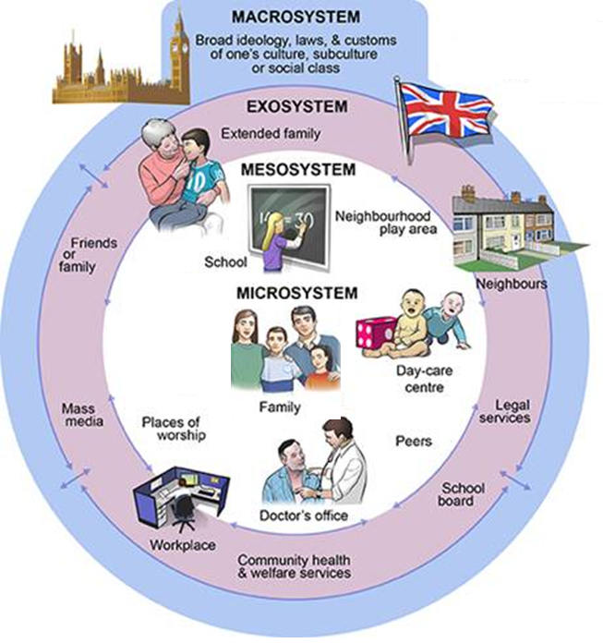
Modelo ecológico
La familia, como sistema abierto, está en continua interacción con otros sistemas. Las relaciones que tienen lugar en el interior de la están condicionadas por los valores y normas de la sociedad de la cual la familia forma parte.
La familia es el MICROSISTEMA más importante porque define y configura en mayor medida el desarrollo de la persona desde su concepción.

Slide 29
MESOSISTEMA:
Recibe la influencia de la familia.
Ej. las tensiones familiares se reflejan en el comportamiento del hijo en la escuela, al tiempo que la familia recibe la influencia de la escuela y del barrio en temas de relaciones sexuales, de prevención del sida, en la educación vial o la evitación del consumo de tabaco.

Slide 30
MACROSISTEMA:
Conjunto de valores culturales, ideologías, creencias y políticas, da forma a la organización de las instituciones sociales.
Cultura del entorno familiar ≠ Cultura de origen de cada familia.
Ej. familias musulmanas que emigran a un país católico. Las demandas de cambio que derivan del entorno constituyen una fuente de presión nada fácil de asimilar.

Slide 31

Esta adaptación asegura la CONTINUIDAD y a la vez el CRECIMIENTO PSICOSOCIAL de los miembros. Es un proceso que ocurre debido al equilibrio entre 2 fuerzas que prevalecen en todo sistema:
Tendencia hacia la homeostasis, es decir a mantener estable el sistema adaptándose a los cambios.
La capacidad de desarrollo y de cambio, o morfogénesis.
Las familias NO siempre dominan estas competencias, y pueden surgir distorsiones cognitivas en la valoración de resultados o de medios
RESISTENCIA al cambio.
Esto puede facilitar estructuras disfuncionales que se mantienen a pesar de su poca eficacia, o incluso a pesar del sufrimiento que generan.

Slide 32
Terapia familiar
A partir del enfoque sistémico, los estudios de familia NO se basan en los rasgos de personalidad de sus miembros, sino en el conocimiento de la familia, como un grupo con una identidad propia y como escenario en el que tienen lugar un amplio entramado de relaciones.

Slide 33
Inicios de la terapia familiar
La psicoterapia había sido individual, si bien ya había algunos desarrollos de la grupal (Bion, Perls). La terapia sistémica trabajó sobre el sistema de la “familia”.
¿Por qué? Porque se pensó que en la familia estaban los otros significativos más importantes para quien consultaba. Estaban las interacciones que sostenían el problema.
Y en un primer momento todos los problemas se trataron desde esta perspectiva, y hasta con la consigna -a veces imposible de cumplir- de que estuviera presente la familia o no se realizaba la consulta. Pero en Palo Alto (California, EE.UU) el Mental Research Institute -MRI- creó el primer modelo de Terapia Sistémica Breve, que puede trabajar tanto con un individuo, una pareja, una familia o parte de ella.

Slide 34
Aspecto revolucionario
Poner el foco en “las soluciones intentadas para resolver los problemas”, entendiendo que la gente sufre porque intenta resolver los conflictos con recursos que en realidad los perpetúan.
Este modelo apuntaba a cambiar la interacción o el circuito reverberante.
La terapia consistía en crear una pauta diferente a la que se venía utilizando hasta el momento para que no se hiciera “más de lo mismo” que sostenía el problema.

Slide 35
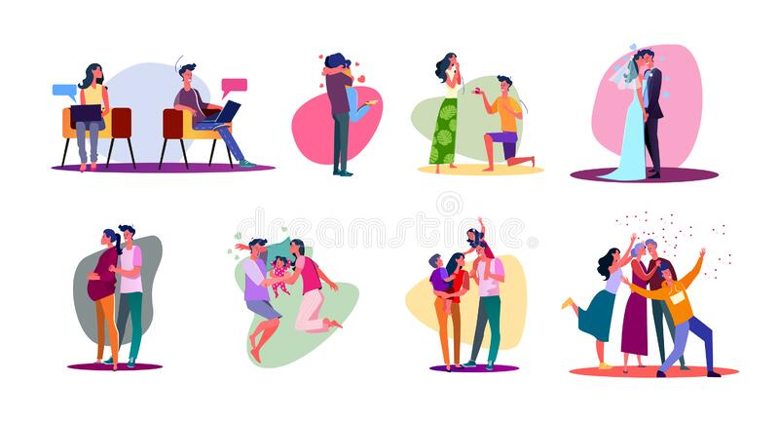
Ciclos de vida
Todos los modelos de Terapia Familiar le dan mucha importancia al “Ciclo de Vida” de la familia y a la noción de “crisis”, entendiendo que las familias tienen problemas habitualmente cuando se pasa de una etapa a otra de aquél ciclo.
Esos momentos suelen ser momentos de crisis en los cuales hay que re-organizar las reglas y las estructuras.

Slide 36
OBJETIVO PRIORITARIO de la INTERVENCIÓN FAMILIAR desde el MODELO SISTÉMICO
El reconocimiento de la jerarquización y las normas que regulan las relaciones, los patrones de interacción DISFUNCIONALES, dentro de la familia nuclear, con la familia extensa o con otras personas o sistemas.
El tipo de relaciones establecidas incide de forma significativa en cómo la familia hace frente a las problemáticas de cada uno de sus miembros y de ella misma en su conjunto.
Pero al mismo tiempo dichas reglas condicionan las intervenciones sobre la familia, dificultando el CAMBIO, en especial en familias con estructuras más CERRADAS, más JERARQUIZADAS y con reglas de funcionamiento RÍGIDAS e incuestionables, pues cualquier cambio se percibe como una traición, amenaza o intromisión, hasta el punto de rechazar cualquier intervención externa, ej. la terapia.

Slide 37
Patrones de interacción disfuncionales
Cismogénesis
Distanciamiento progresivo entre las interacciones de los miembros familiares.
La falta de interés y desconocimiento de los otros, el descubrimiento de diferencias a las que se responde con intolerancia, o la existencia de todo tipo de emociones negativas.
Distanciamiento moderado NO es disfuncional, ej. propio de algunas etapas evolutivas.
Rigidez
Relaciones, distribución de roles o normas establecidas, que son inamovibles y en ocasiones incuestionables, rechazando cualquier CAMBIO.
Por causas externas y/o internas todas las familias están sujetas al cambio, por lo cual suele ser un obstáculo claro para la funcionalidad familiar.

Slide 38
Intrincación
Excesiva PROXIMIDAD entre sus miembros, llegándose a anular el yo de cada uno de los miembros, no respetándose ni la intimidad ni la autonomía de cada uno de ellos.
Ej. relaciones de fusión.
Sobreprotección
Interacción que lleva a ahogar las demandas de autonomía de la persona protegida, generando sentimientos de baja competencia y desvalimiento, y en cierta medida una relación de dependencia mutua.
Negación
No reconocer o huir de las relaciones conflictivas, lo que en consecuencia lleva a no abordar la resolución de los conflictos existentes.
La familia gasta su energía en ocultar el conflicto más que en encontrar una solución satisfactoria.
Ej. negación de todo tipo de emociones negativas, desde rivalidades, celos o envidias, a relaciones violentas y a todo tipo de abusos.
Enmascaramiento
Grave distorsión de la realidad por medio de pensamientos irracionales tendentes a la satisfacción de las propias necesidades.
Ej. doble vínculo. Sucede en relaciones diádicas, y es una ocultación de intensas emociones negativas hacia el otro, aunque con apariencia de afecto y protección, a las que se suma el mensaje implícito de no clarificar la contradicción establecida.

Slide 39
Intervenciones
Establecimiento de LÍMITES
Aleja al sistema de 2 posibles problemas: evita la INTRINCACIÓN y la DESVINCULACIÓN de alguno de los miembros.
Reencuadre
Aporte del experto familiar ofreciendo una nueva visión de la realidad, de forma que se puedan ver o experimentar nuevos tipos de interacción más enriquecedores para cada uno de los miembros y para todo el sistema, ayudando así a una nueva reconstrucción personal del sistema.
Ej. cada miembro de la familia tiene una idea diferente de lo que significa apoyo mutuo, es necesario conocer las percepciones de todos y hasta ofrecer una nueva percepción del apoyo existentes o deseados.

Slide 40
Búsqueda de competencia
El asesor familiar debe hacer visibles y poner en acción los recursos existentes y cuando hay carencia de los recursos necesarios debe estimular su adquisición.
Representación
Puesta en escena de determinados guiones previamente estudiados por el asesor familiar, de cuya representación van a surgir los patrones disfuncionales instaurados en la familia, con el fin de hacerlos explícitos, cuestionarlos y rechazarlos como solución habitual.
Paradoja
El terapeuta no trata de modificar abierta ni directamente el sistema, sino que lo apoya, respeta la lógica afectiva interna con que se desenvuelve, forzando a la familia a argumentar contra las demandas de su propia verdad.
Ej. pedir que se incrementen los comportamientos no deseables con objeto de hacer evidente la posibilidad de control sobre ellos, control que siempre niegan los miembros de la familia.

